Slide 1

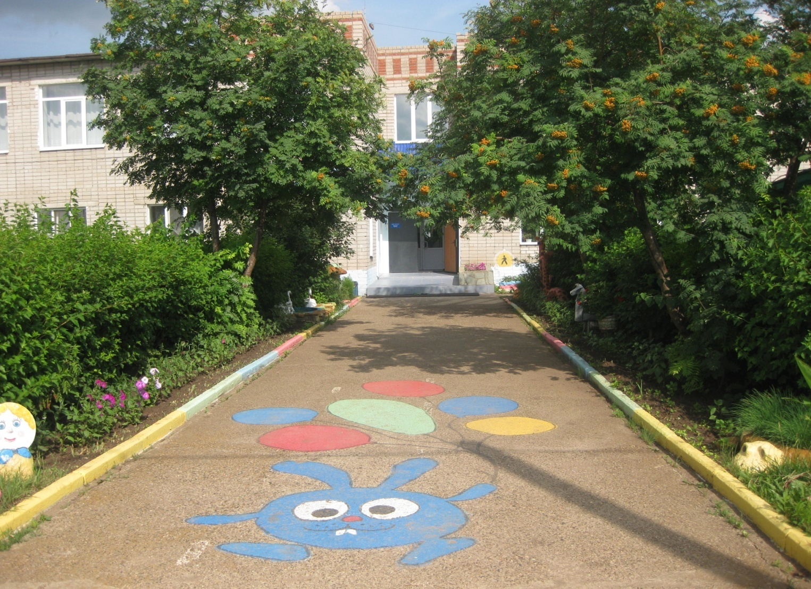
Муниципальное бюджетное дошкольное
образовательное учреждение
«Детский сад «Рябинка» общеразвивающего вида
Заинского муниципального района Республики Татарстан
Адрес: 423520
Республика Татарстан,
г. Заинск ул. Пионерская, 14 «б»
Телефон: 8(85558) 3-61-15

Slide 2
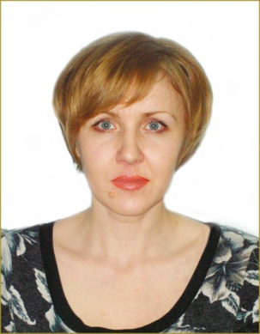
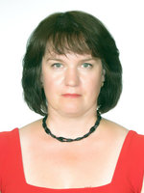
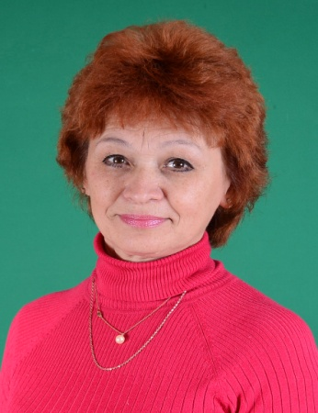
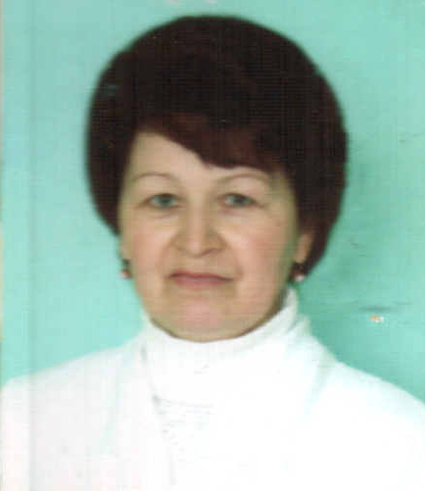
Педагогический коллектив
Заведующая МБДОУ «Рябинка» Т.Г. Королева;
Образование – высшее ЕГПИ
Педагогический стаж – 17 лет.
Старший воспитатель Каштанова Е.В. -
Образование – высшее АСО (КСЮИ)
педагог – психолог.
Педагогический стаж – 24 год
В данном учреждении - 4 год
Музыкальный руководитель Павлова Н.П.
1 квалификационной категории;
Образование – среднее специальное ЕКПУ.
Педагогический стаж – 37 лет.
В данной должности– 37 лет.
Старшая медсестра Салахутдинова С.С. –
высшей квалификационной категории;
Образование – среднее специальное ЕМУ
Медицинский стаж – 40 лет.
В данном учреждении 34 года
Всего педагогов | 11 | Высшее/ высшая | Среднее специальное/ первая | Обучаются в ВУЗе
Уровень образования |  | 5 | 4 | 1
Квалификационная категория |  | 1 | 8 | 1-СЗД

Slide 3
ИНФОРМАЦИОННАЯ СПРАВКА
В настоящее время функционируют 5 групп: 1-группа раннего возраста, l-ая младшая, 2-ая младшая, средняя , старшая - подготовительная к школе группа.
Посещают детский сад 85 детей в возрасте от 1,5 до семи лет.
Детский сад «Рябинка» был основан в октябре 1960 года,15 сентября 1992 года детский сад переселился из старого приспособленного здания в новое, построенное по типовому проекту.
Здание шести групповое, проектная мощность - 140 детей. Одна группа оборудована под кабинет татарского языка, экологическую комнату и кабинет по ПДД
Основные направления работы:
Создание условий для экологического образования и воспитания дошкольников.
Сохранение и укрепление физического и психического здоровья детей. Работа с семьей.
Преемственность работы со школой №5, библиотекой, Заинским лесхозом, Министерством экологии и природных ресурсов РТ.
Режим работы дошкольного учреждения: 6-00 – 18-00,
пятидневная рабочая неделя
Цель деятельности Учреждения:
Всестороннее формирование личности ребёнка с учётом особенностей его физического, психического развития, индивидуальных возможностей и способностей, создание условий для обучения, воспитания, социальной адаптации.

Slide 4
ПРОГРАММНОЕ ОБЕСПЕЧЕНИЕ
ПРОГРАММА ОБРАЗОВАТЕЛЬНОГО УЧРЕЖДЕНИЯ, СОЗДАННАЯ ПО ПРОЕКТУ ПРОГРАММЫ «ОТ РОЖДЕНИЯ ДО ШКОЛЫ»» ПОД РЕДАКЦИЕЙ Н.Е.ВЕРАКСЫ, Т.С.КОМАРОВОЙ, М.А.ВАСИЛЬЕВОЙ
«ПРОГРАММА ВОСПИТАНИЯ, ОБУЧЕНИЯ И РАЗВИТИЯ ДЕТЕЙ РАННЕГО И ДОШКОЛЬНОГО ВОЗРАСТА» ПОД РЕДАКЦИЕЙ А.А.ПАРАМОНОВОЙ
ФЕДЕРАЛЬНАЯ ЭКОЛОГИЧЕСКАЯ ПРОГРАММА «НАШ ДОМ – ПРИРОДА» Н.А.РЫЖОВОЙ.
«ПРОГРАММА ПО ОБУЧЕНИЮ ДЕТЕЙ ТАТАРСКОМУ ЯЗЫКУ В ДЕТСКОМ САДУ». Р.А.БУРГАНОВА, Ф.Ф.ЮСУПОВ.
РЕГИОНАЛЬНАЯ ЭКОЛОГИЧЕСКАЯ ПРОГРАММА «ПРИРОДИНКА» Н.Г.КАЛЕГИНОЙ,
ОЗДОРОВИТЕЛЬНО – РАЗВИВАЮЩАЯ ПРОГРАММА «ЗДРАВСТВУЙ» - М.Л.ЛАЗАРЕВА
«ЗДОРОВЬЕСБЕРЕГАЮЩИЕ ТЕХНОЛОГИИ В ДОУ» - Л.В.ГАВРЮЧИНОЙ
МУНИЦИПАЛЬНАЯ ПРОГРАММА «ФОРМИРОВАНИЕ ЛИЧНОСТИ ГРАЖДАНИНА ЗАИНСКОГО МУНИЦИПАЛЬНОГО РАЙОНА И ГОРОДА ЗАИНСКА

Slide 5
ПРЕДМЕТ ДЕЯТЕЛЬНОСТИ
ДЕТСКОГО САДА:
*
Организация образовательного процесса в соответствии с государственными образовательными стандартами, с учетом запросов родителей, интересов и возможностей самих детей.
*
Приоритетное осуществление познавательно - речевого развития воспитанников.
*
Сохранение и укрепление физического и психического здоровья детей, воспитание привычки здорового образа жизни.
*
Организация работы по экологическому образованию дошкольников
Забота об эмоциональном благополучии каждого ребенка, развитие его личностных качеств, творческих, интеллектуальных способностей.
*

Slide 6
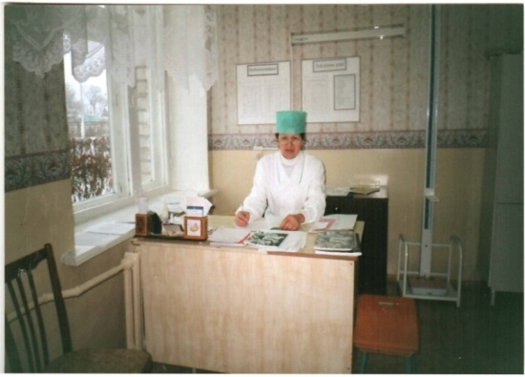
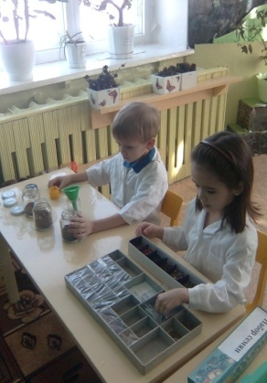
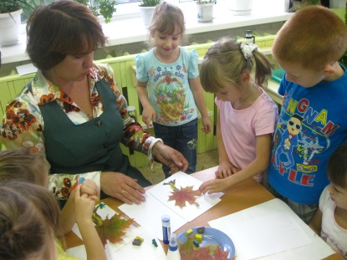
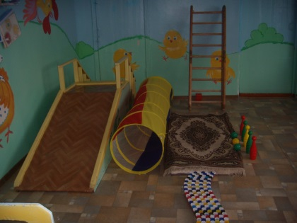
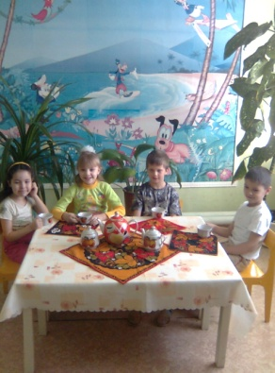
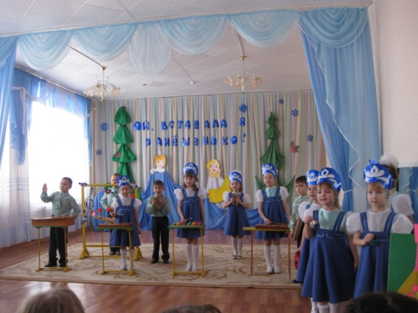
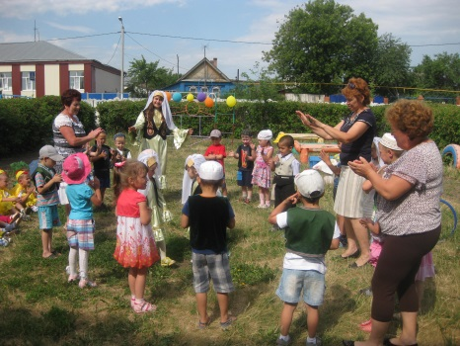
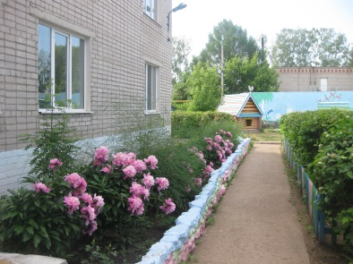
МАТЕРИАЛЬНО -ТЕХНИЧЕСКОЕ
ОБЕСПЕЧЕНИЕ МБДОУ
медицинский кабинет
Лаборатория естествознания
игровые площадки для прогулок для всех возрастных ГРУПП
Живой уголок
Музей «чудо – дерево»
Кабинет татарской культуры
Кабинет по ПДД
СПОРТИВНАЯ ПЛОЩАДКА
МУЗЫКАЛЬНЫЙ ЗАЛ
спортивный зал

Slide 7
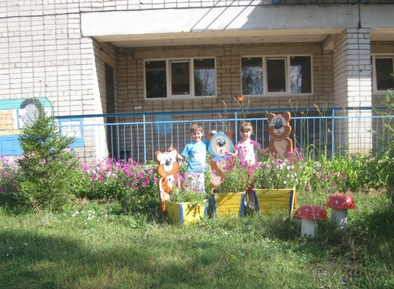
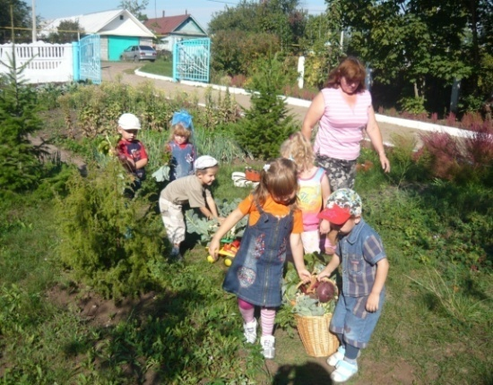
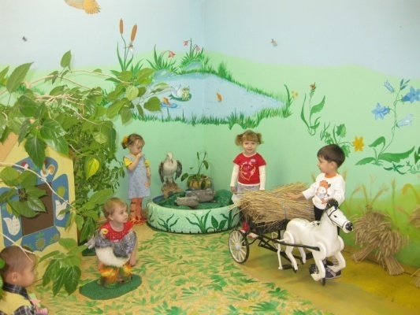
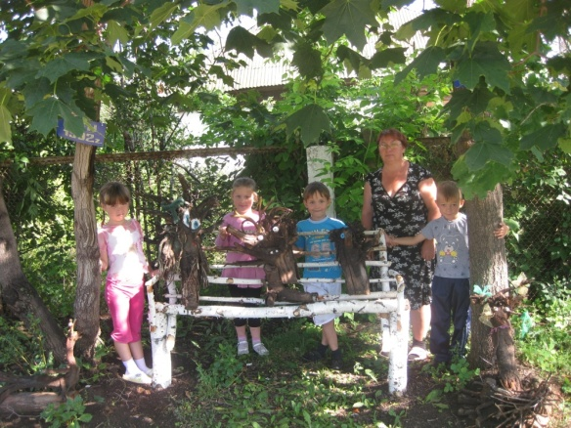
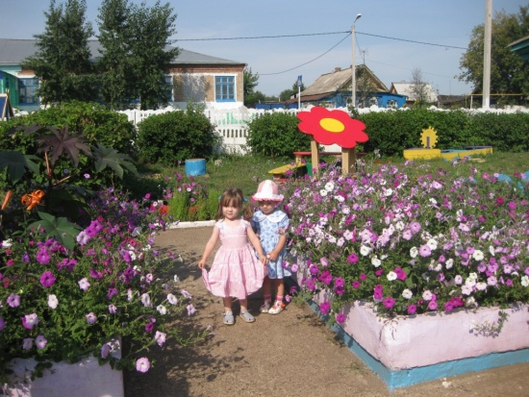
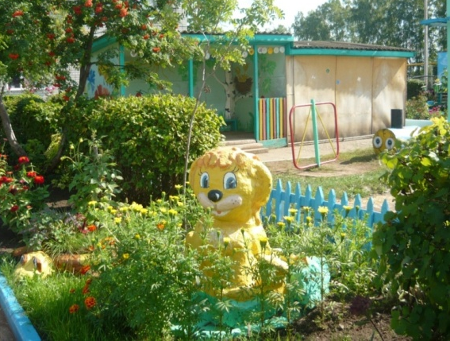
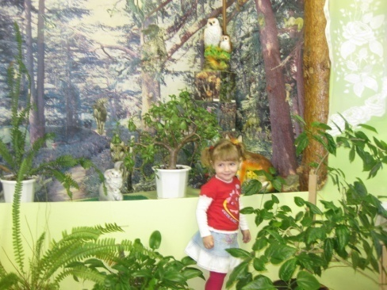
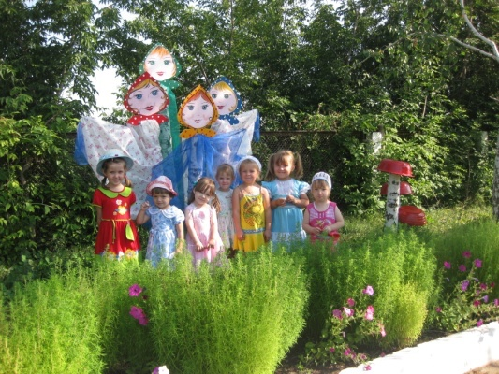
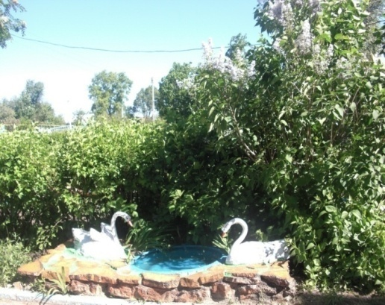
СРЕДСТВА ЭКОЛОГИЧЕСКОГО ВОСПИТАНИЯ
Цветники
Огород овощных культур
Уголок леса
Экологические тропы
Метео
площадка
Экологическая комната
Малые архитектурные формы

Slide 8
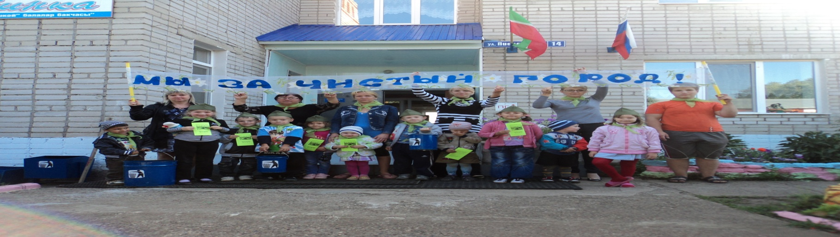

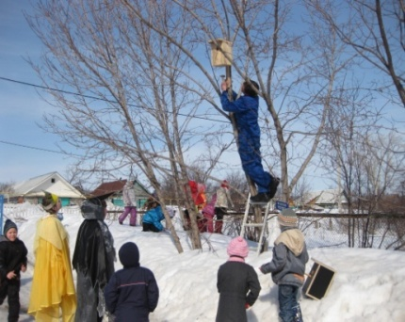
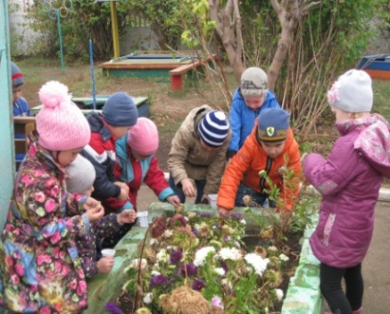
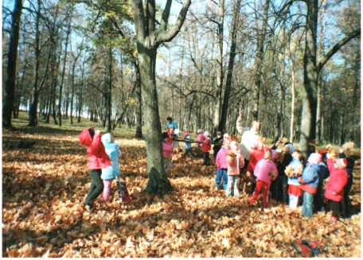
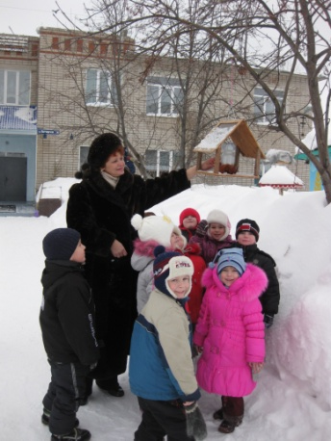
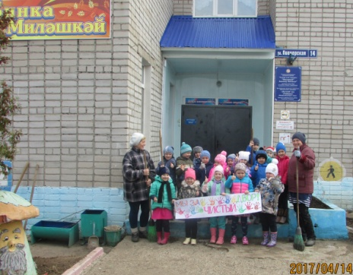
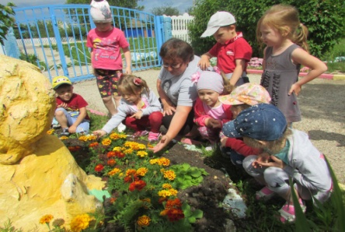
ЭКОЛОГИЧЕСКИЕ АКЦИИ
*
«Прилетайте в гости к нам»
*
«Добрая зима для птиц»
*
«Сделаем наш лес чище»
*
*
*
«Мы ждем тебя, пернатый друг»
«Подарим березке вторую жизнь»
«Украсим клумбы цветами»
*
«Зернышко и семечко про запас»
*
«Чистый двор»

